Slide 1
파이썬
Programming

Slide 2
심리투자 법칙

Slide 3
시장 지표
추세지표
오실레이터(Oscillator)
기타지표

Slide 4
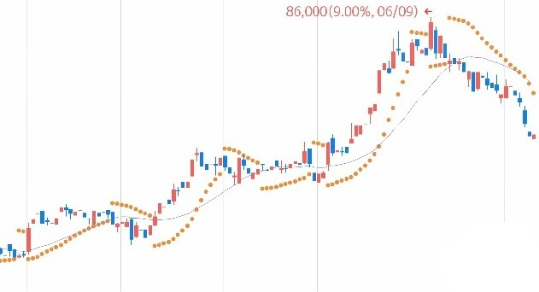
추세지표

Slide 5
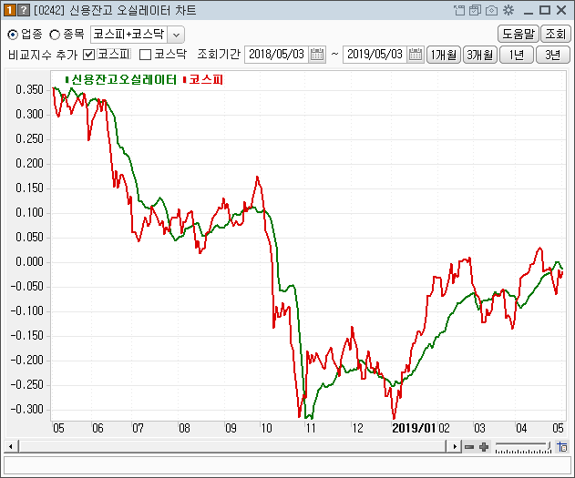
오실레이터(Oscillator)

Slide 6
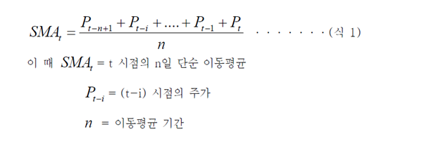
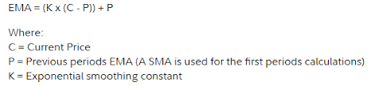
단순 이동평균(SMA)
지수 이동평균(EMA)

Slide 7
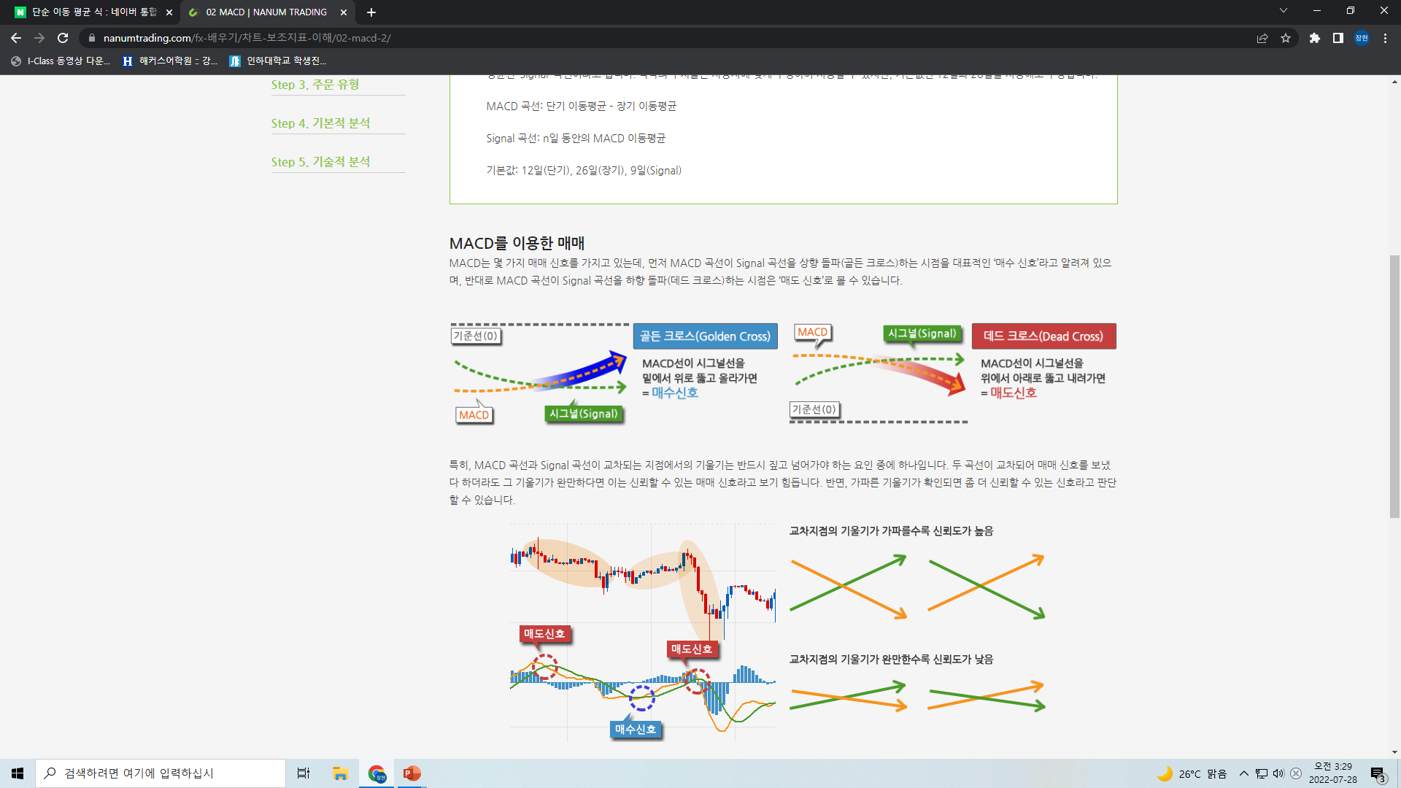
이동평균 수렴확산(MACD)

Slide 8
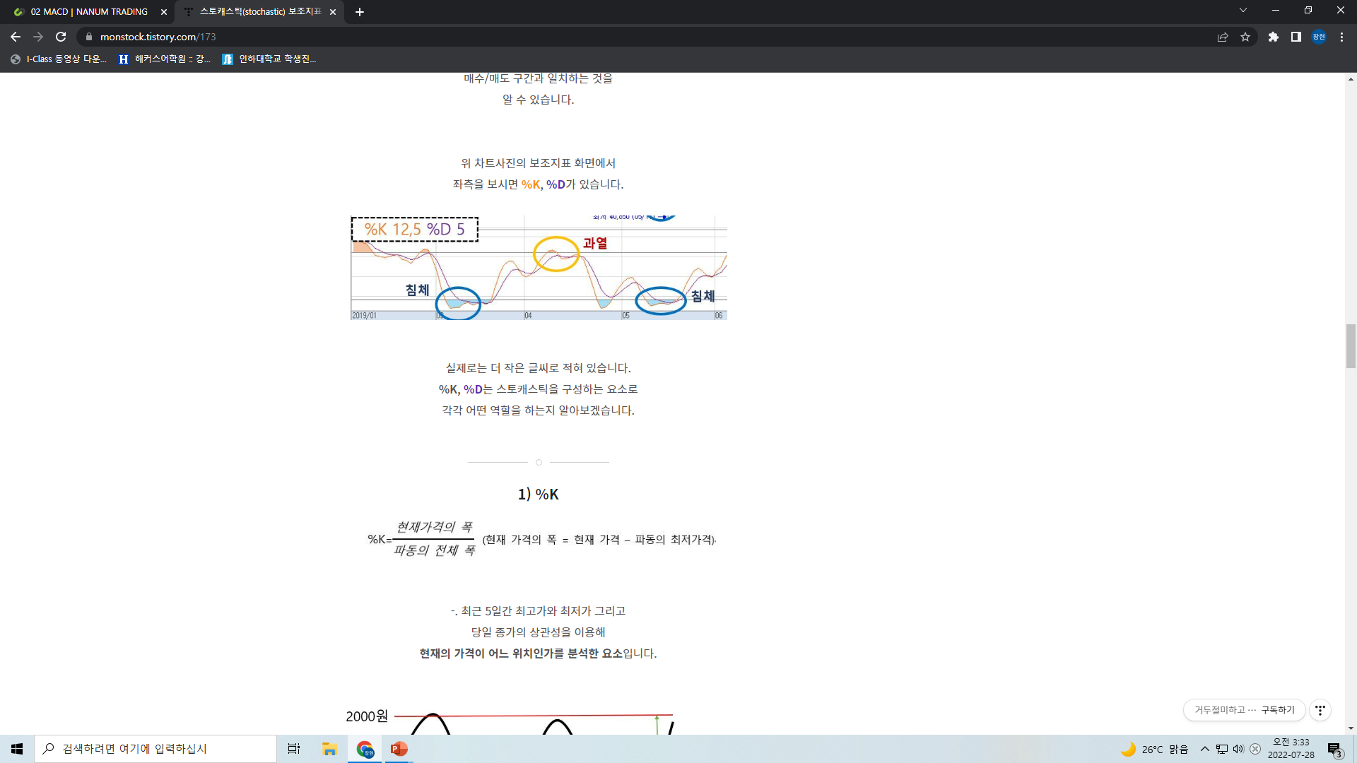
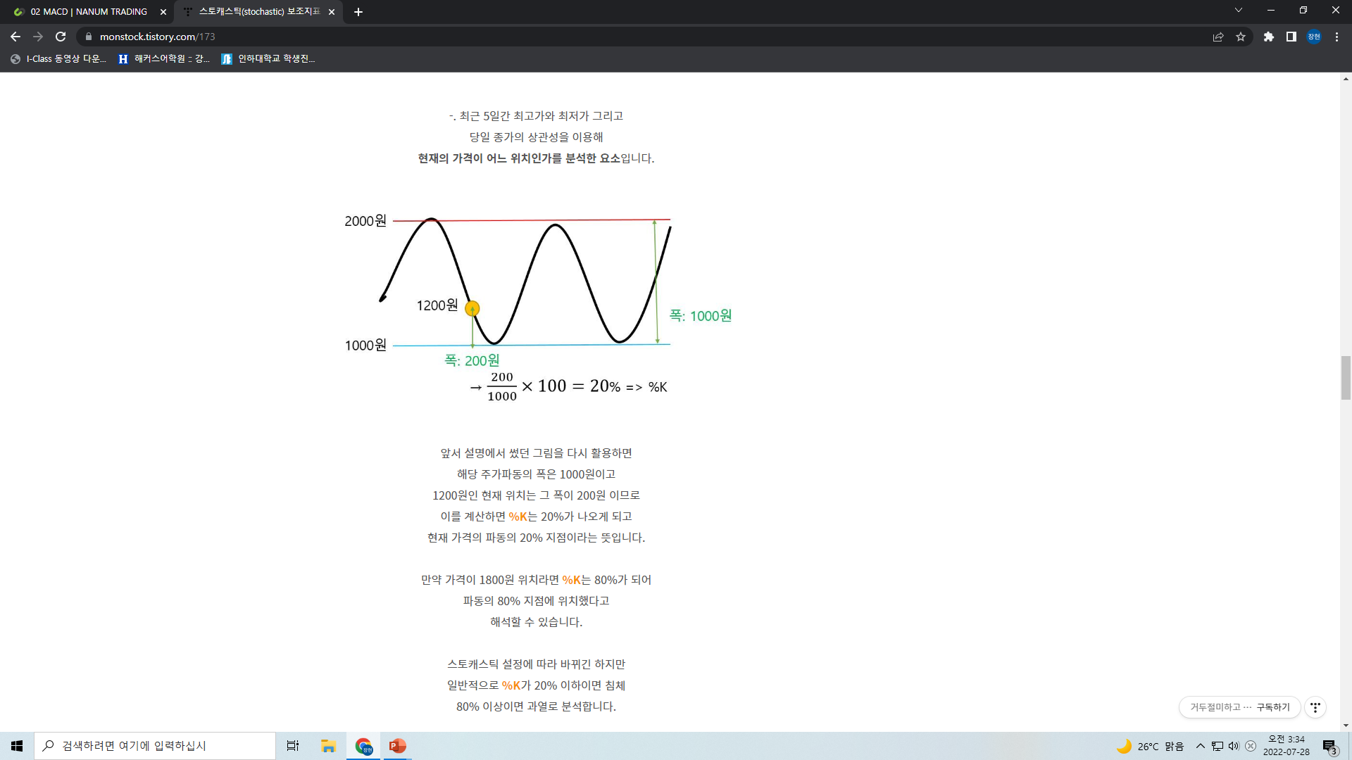
스토캐스틱 - %K

Slide 9
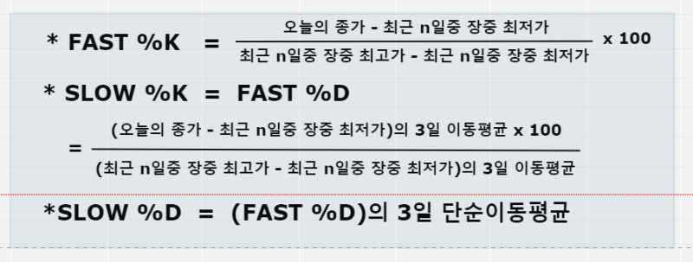
스토캐스틱 - %D

Slide 10
삼중창 매매 시스템

Slide 11
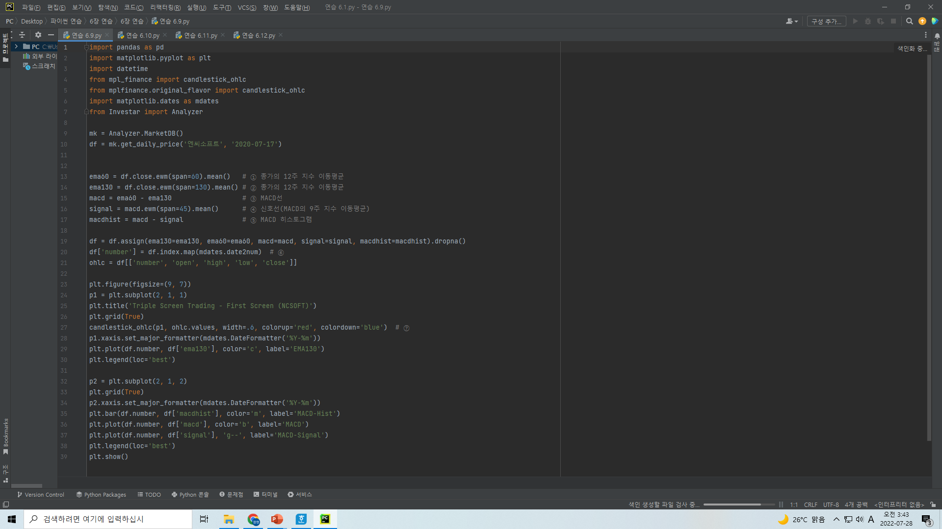
첫 번째 창 – 시장 조류

Slide 12
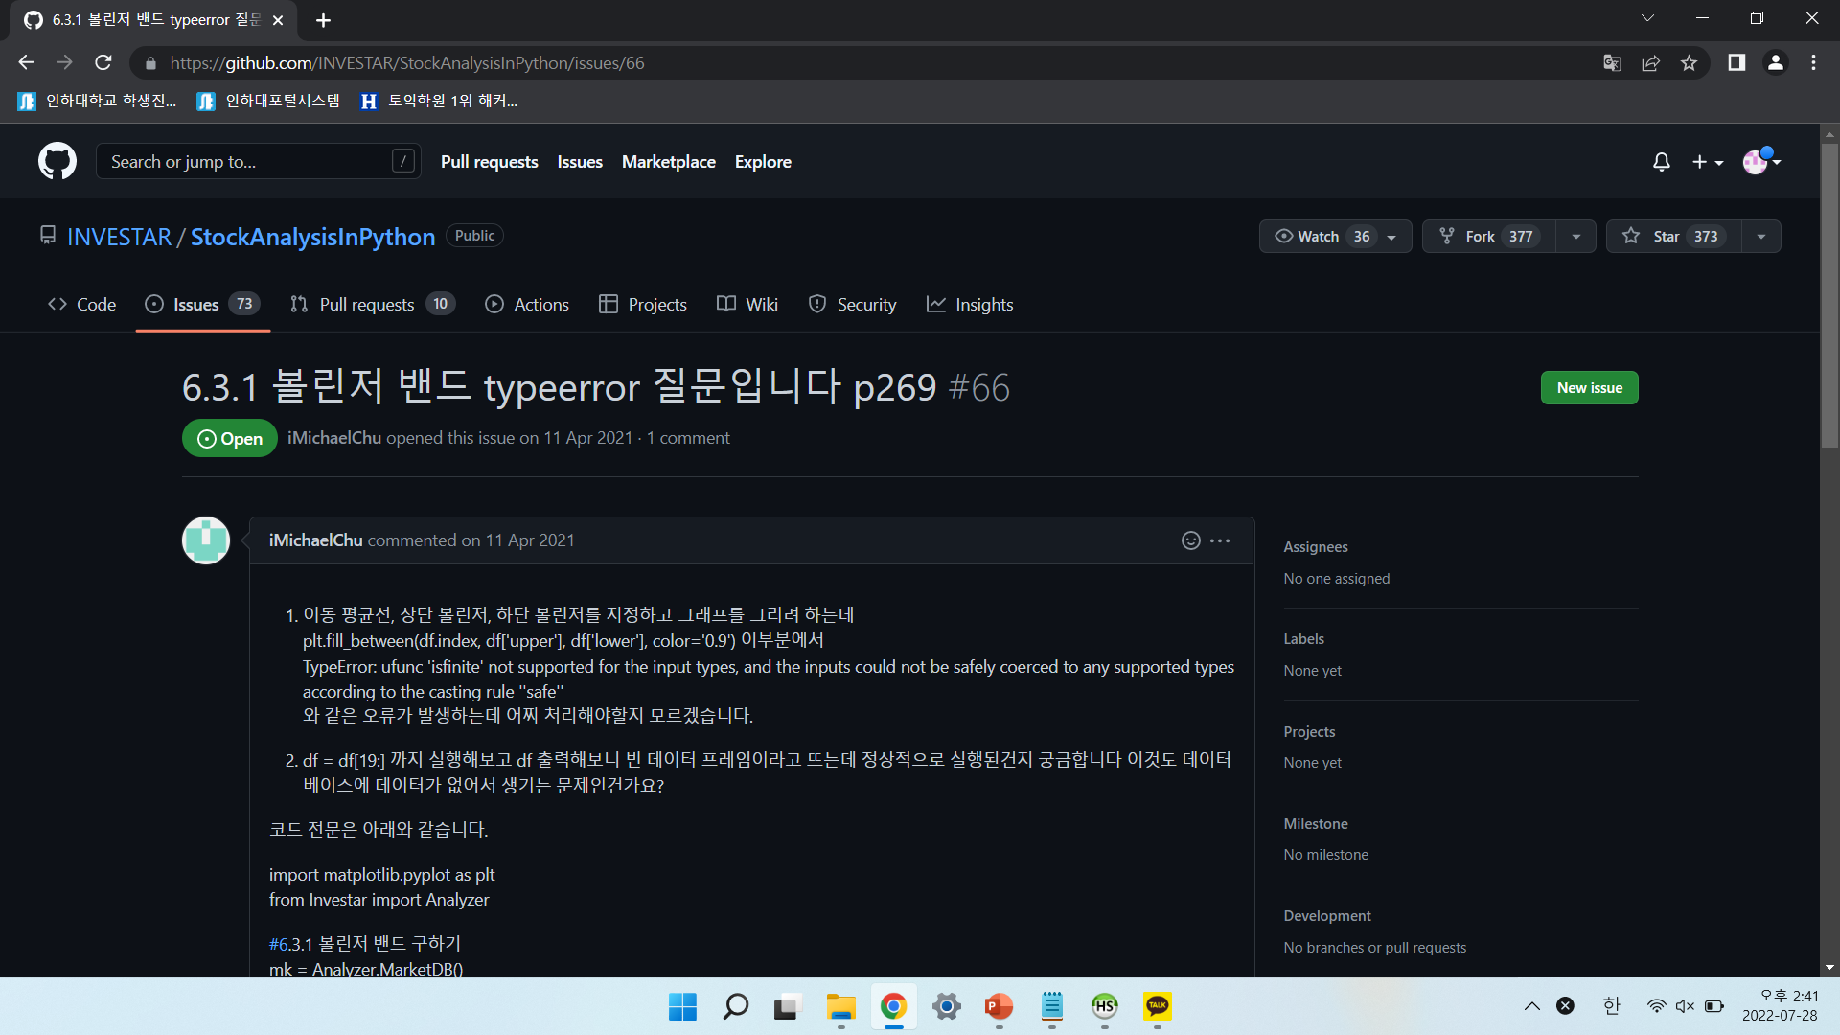
마리아 DB 데이터 확인하기 – 오류 발생

Slide 13
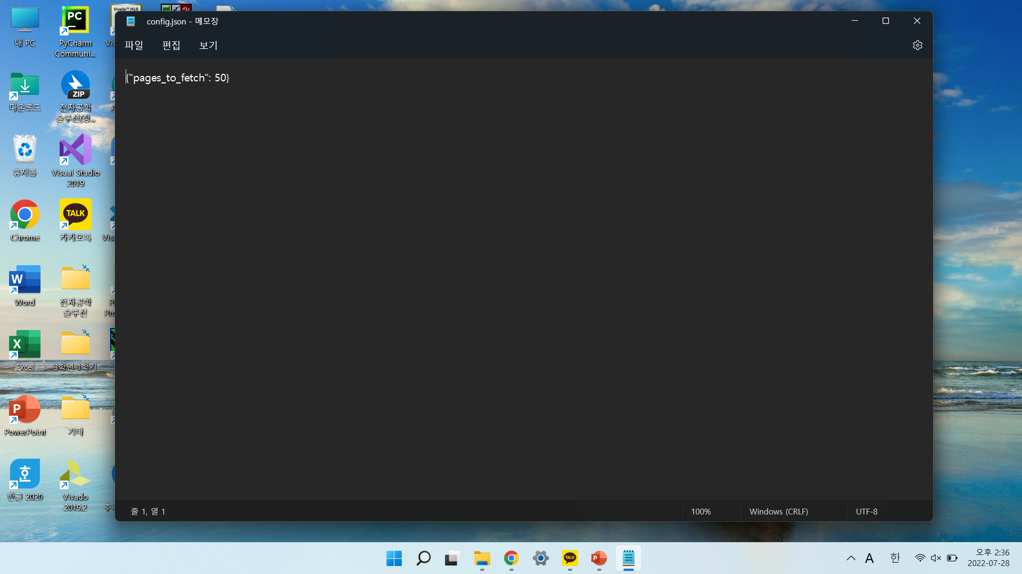
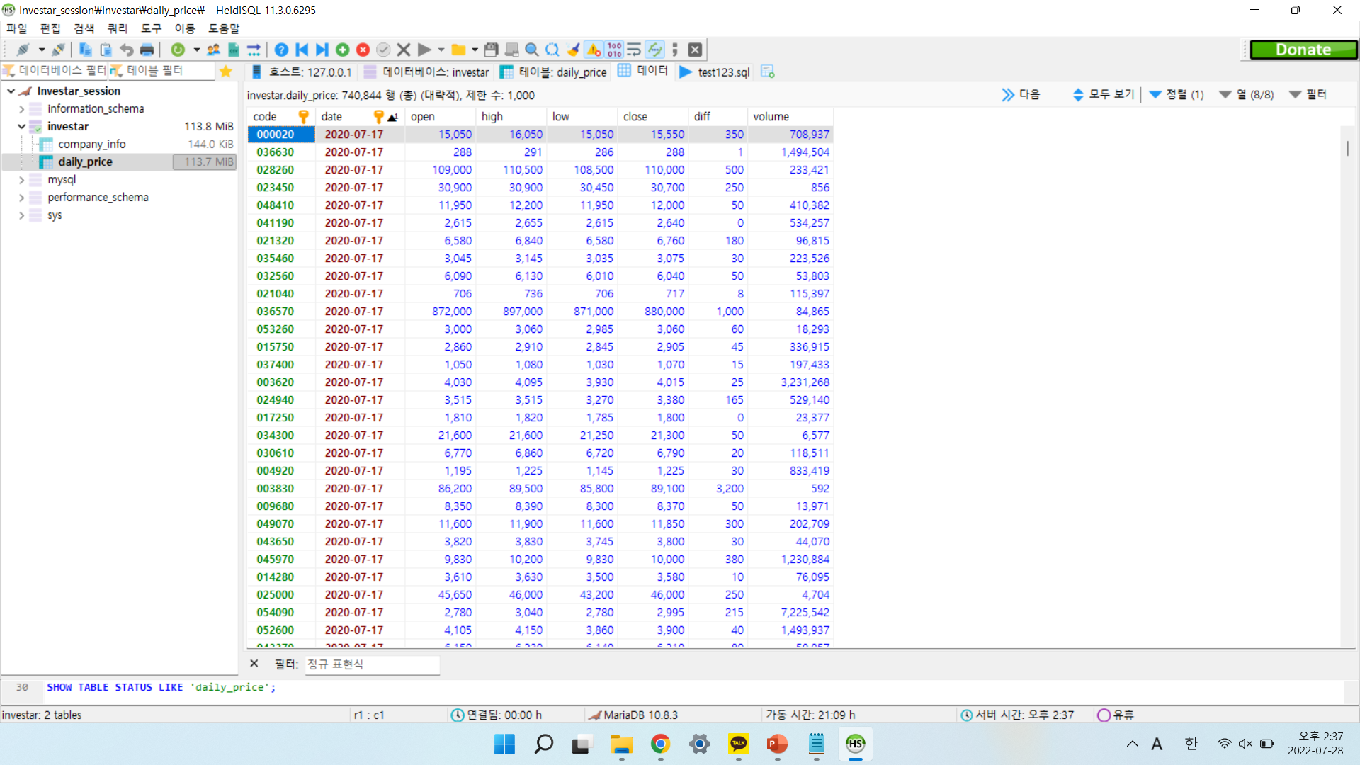
마리아 DB 데이터 확인하기

Slide 14
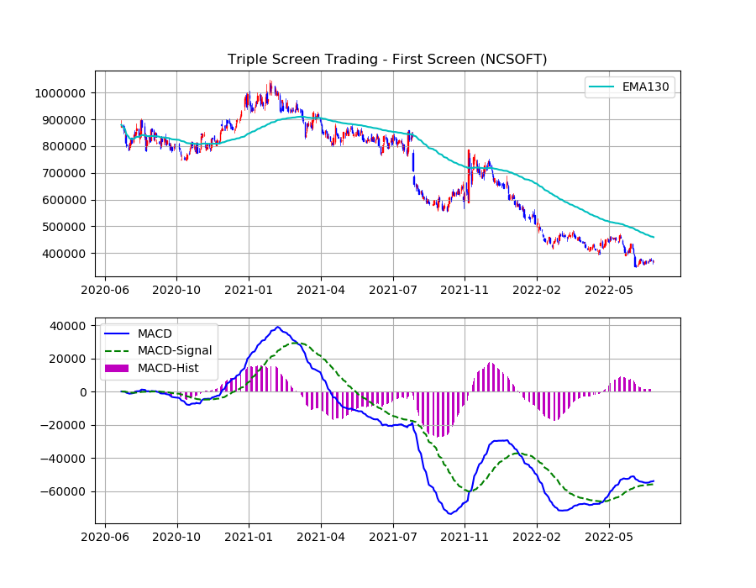
NC SOFT 첫번째 창

Slide 15
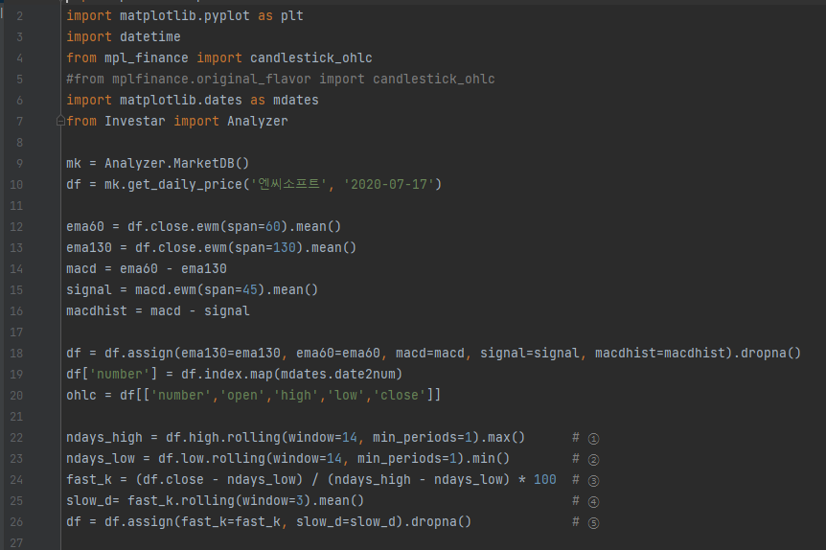
두 번째 창 – 시장 파도

Slide 16
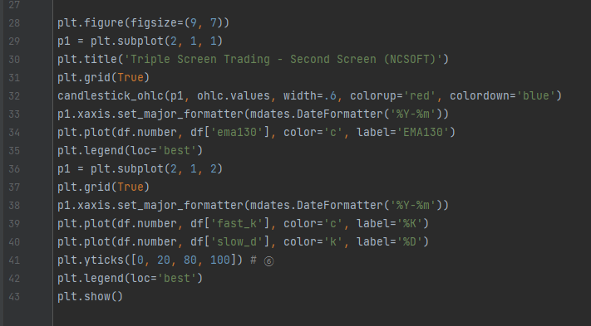
두 번째 창 – 시장 파도

Slide 17
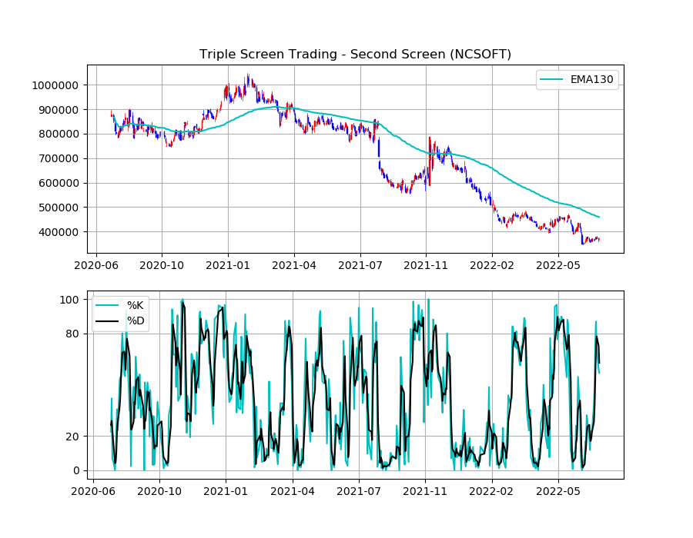
NC SOFT 두번째 창

Slide 18
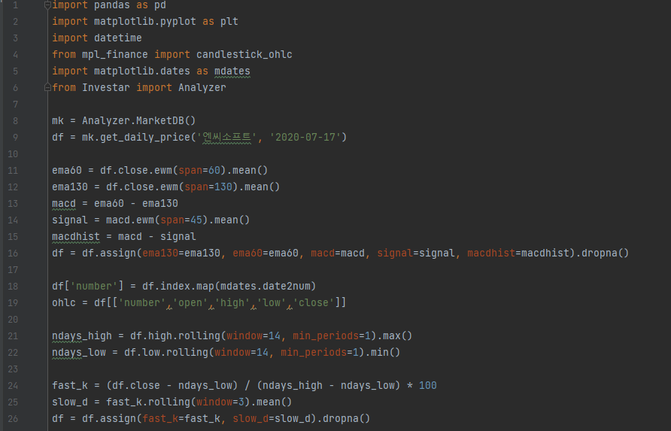
세 번째 창 – 진입 기술

Slide 19
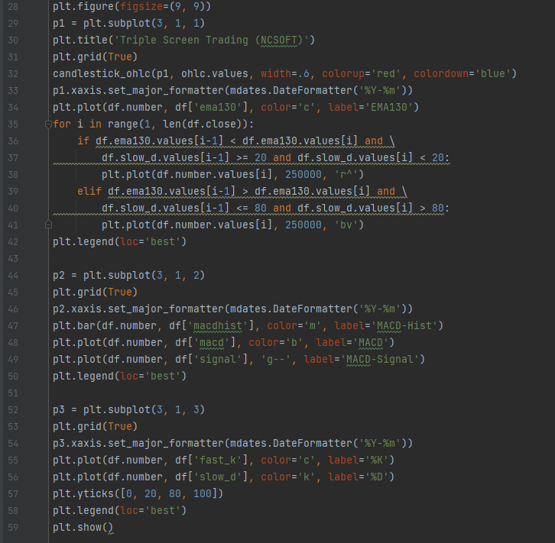
세 번째 창 – 진입 기술

Slide 20
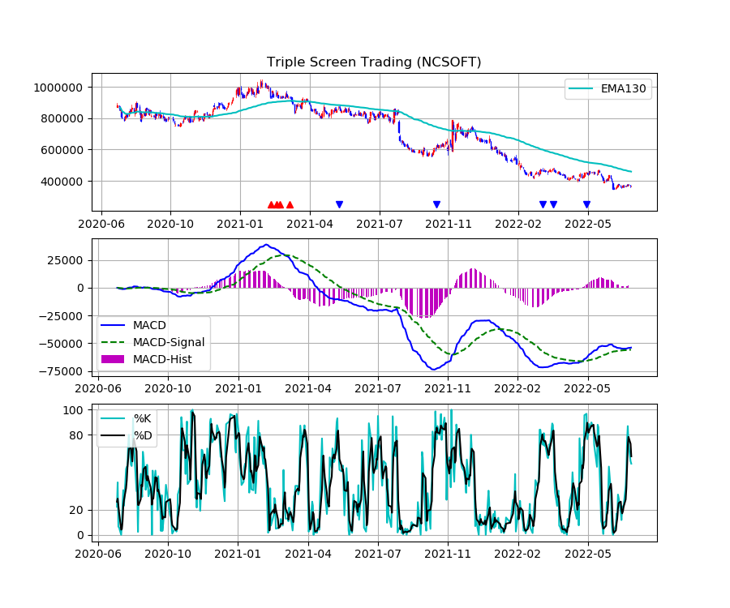
NC SOFT 삼중창 시스템 매매 결과

Slide 21
듀얼 모멘텀 투자

Slide 22
모멘텀이란?
‘물체를 움직이는 힘＇
모멘텀 현상의 원인
〮 군집 행동(herding) : 다수 그룹의 행동을 따라하는 경향
〮 정박 효과(anchoring) : 정보를 처음 제공받은 시점에 지나치게 의존하는 경향
〮 확증 편향(confirmation) : 본인의 믿음과 반대되는 정보를 무시하는 경향
〮 처분 효과(disposition effect) : 수익이 난 주식을 금방 팔고, 손해본 주식 을 계속 보유하는 경향

Slide 23
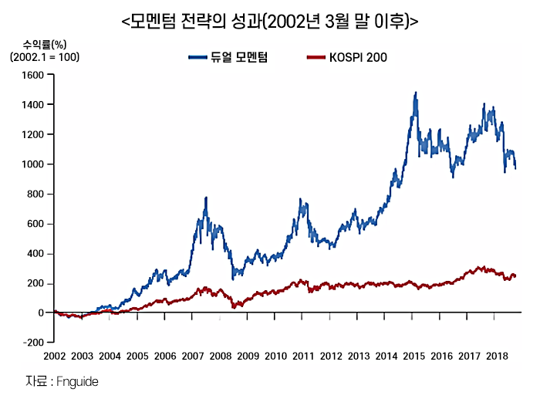
듀얼 모멘텀 투자

Slide 24
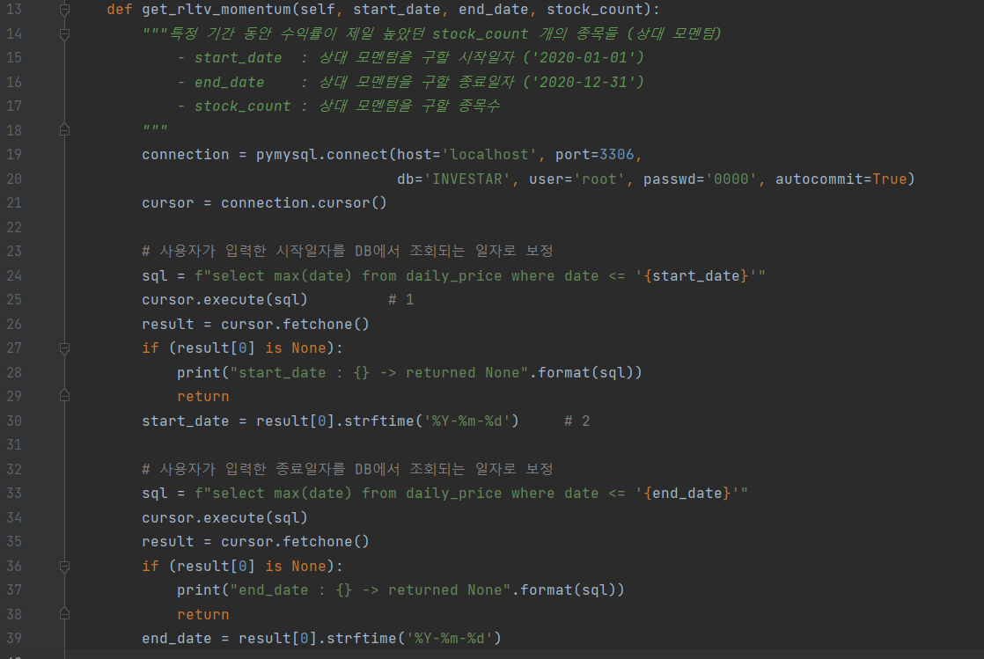
상대 모멘텀

Slide 25
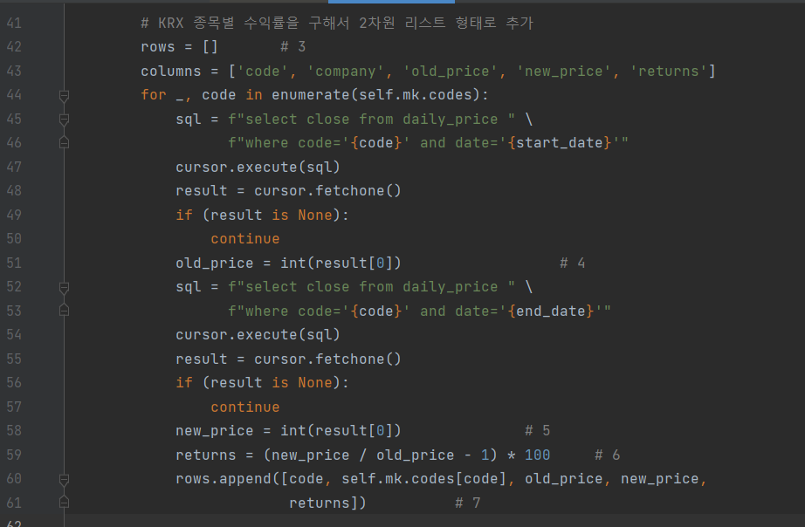
종목별 수익률 계산

Slide 26
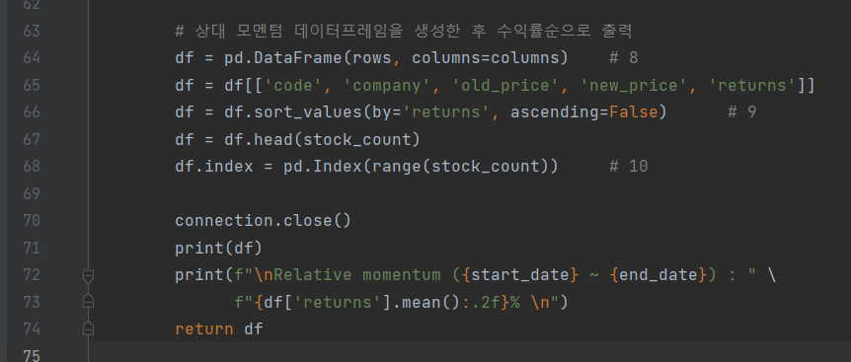
상대 모멘텀 데이터프레임 생성

Slide 27
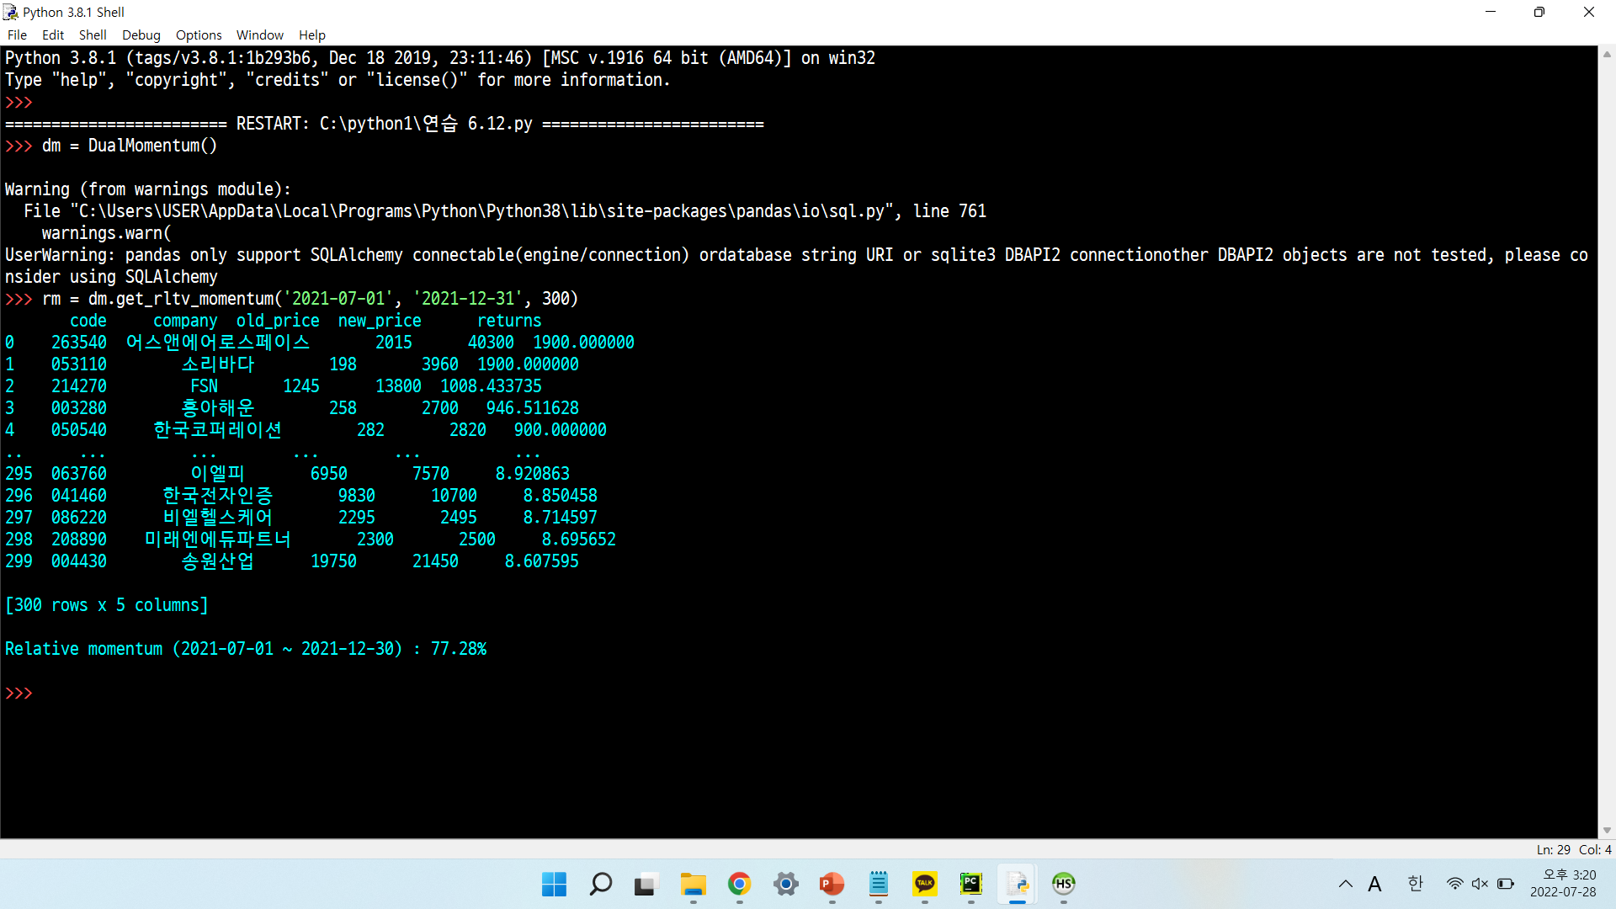
6개월 상대 모멘텀

Slide 28
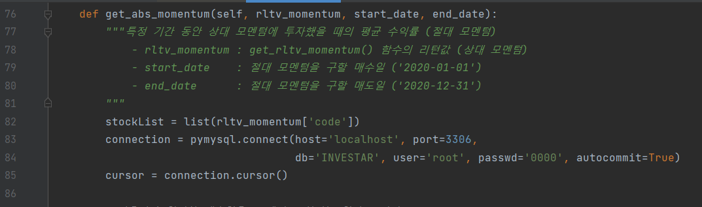
절대 모멘텀

Slide 29
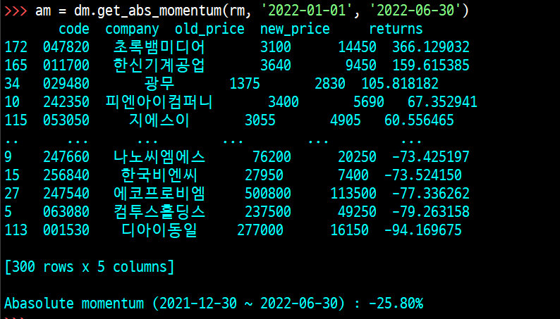
6개월 절대 모멘텀

Slide 30
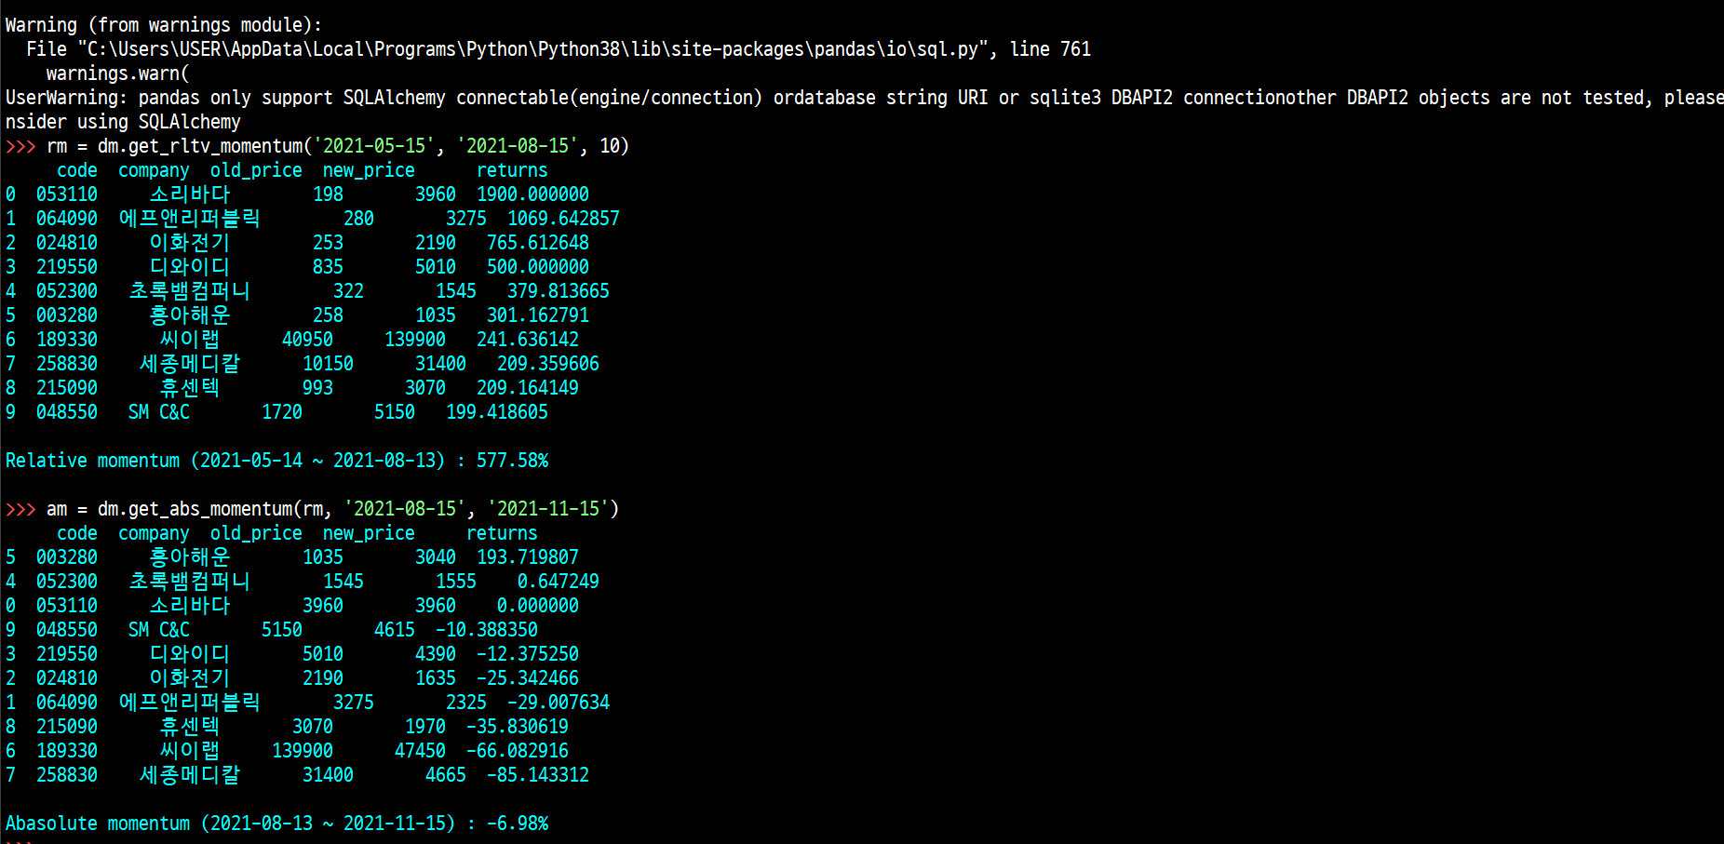
3개월 한국형 듀얼 모멘텀

Slide 31
감사합니다.

